Slide 1
大中票券債券市場展望雙週報
2023/05/15
Peter Tsai

Slide 2
市場回顧
美國10y公債利率近兩周仍呈現盤整格局，雖然FED在5月初升息後，暗示可能暫緩升息，但是經濟數據在經濟成長與通膨方面出現歧異，令債市利率上下震盪。美債10y上周五收在3.4625%。台債利率市場，雖受美債利率影響，但偏下跌居多。顯示台灣市場預期央行不升息的機率較美國為高，債市氣氛有利多方。10y上周收盤利率為1.14%。

Slide 3
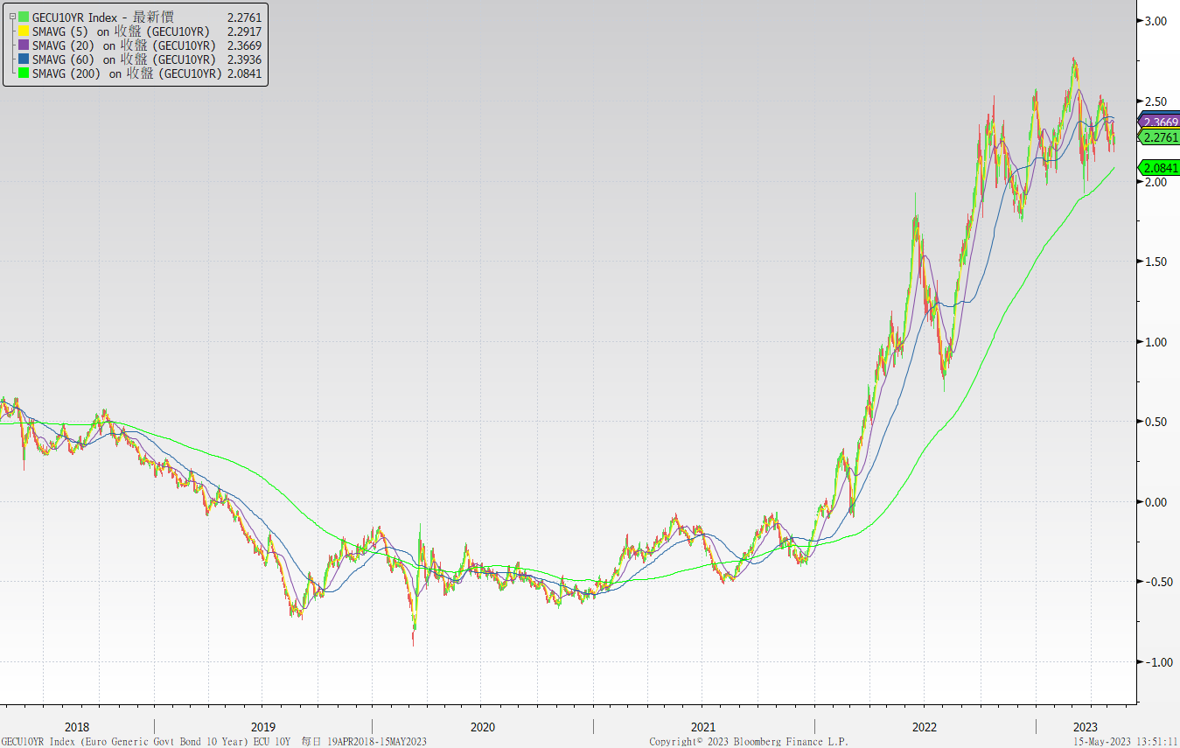
歐債十年期利率走勢圖

Slide 4
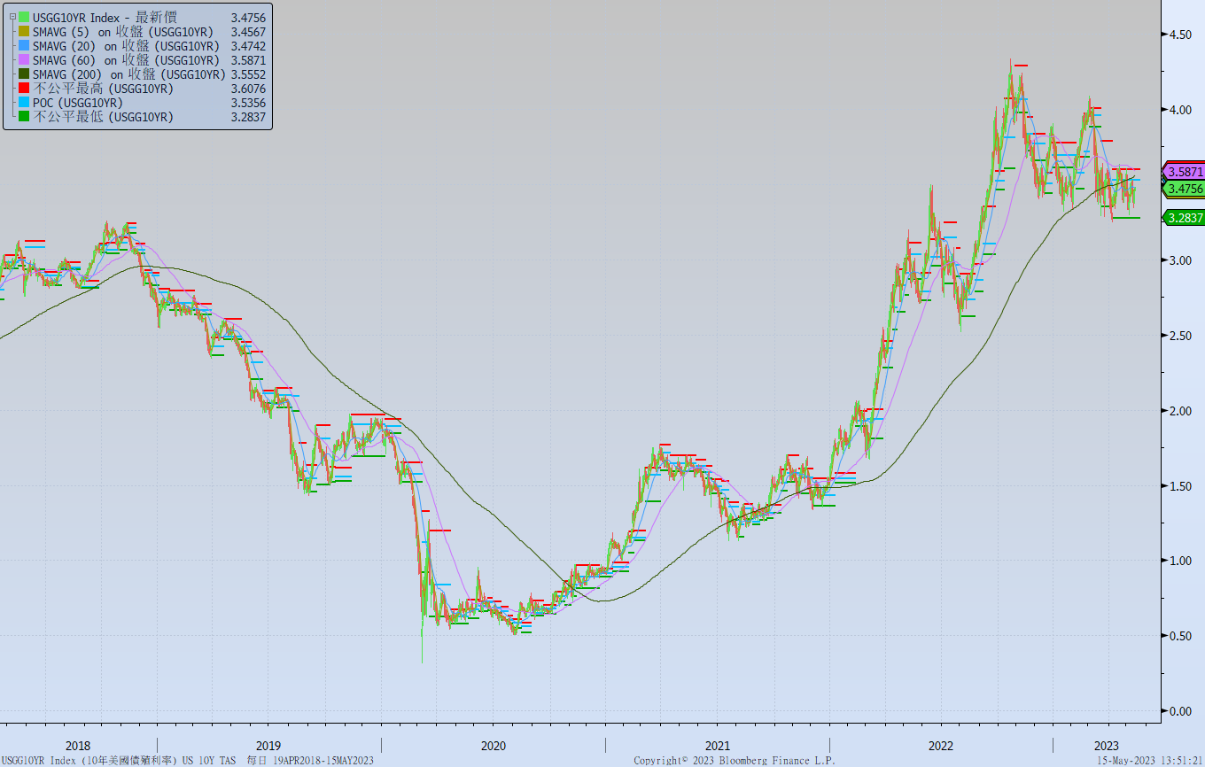
美債十年期利率走勢圖

Slide 5
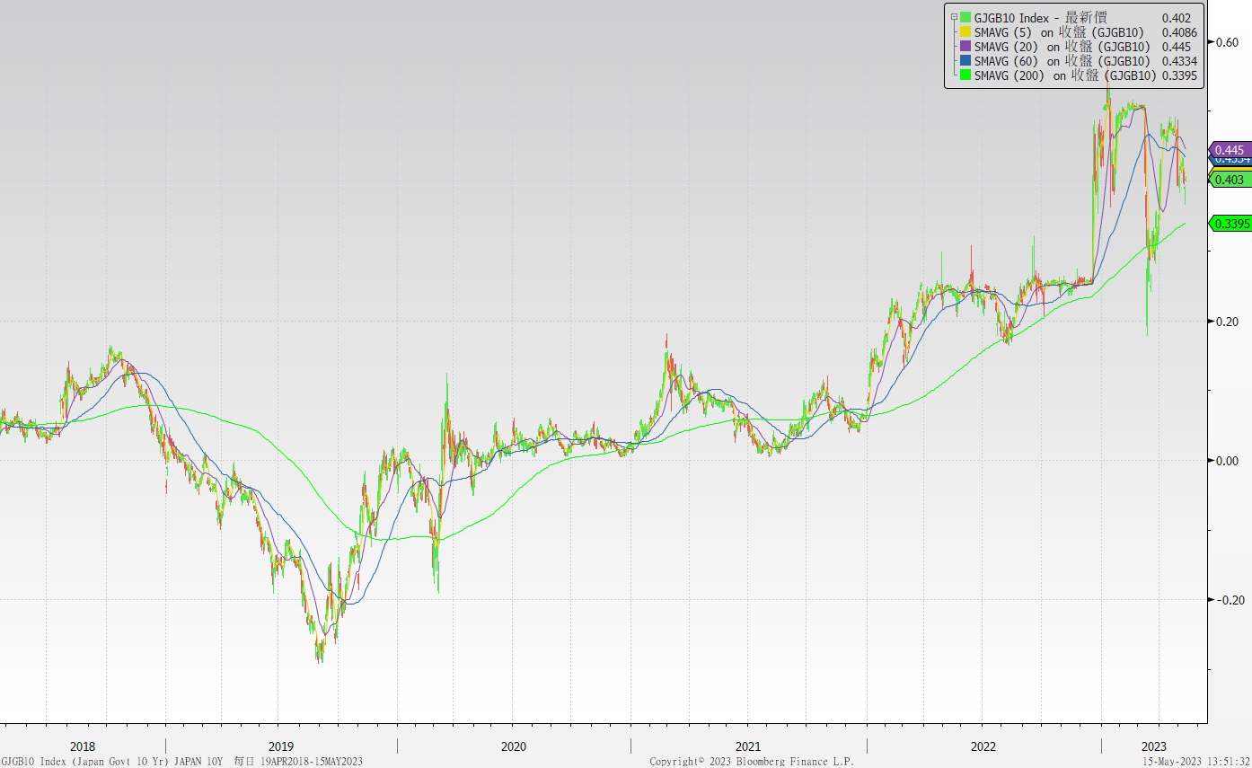
日債十年期利率走勢圖

Slide 6
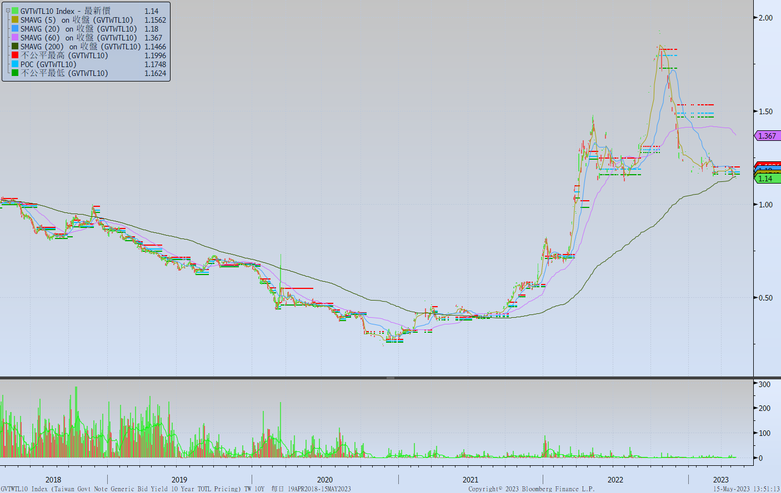
台債十年期利率走勢圖

Slide 7
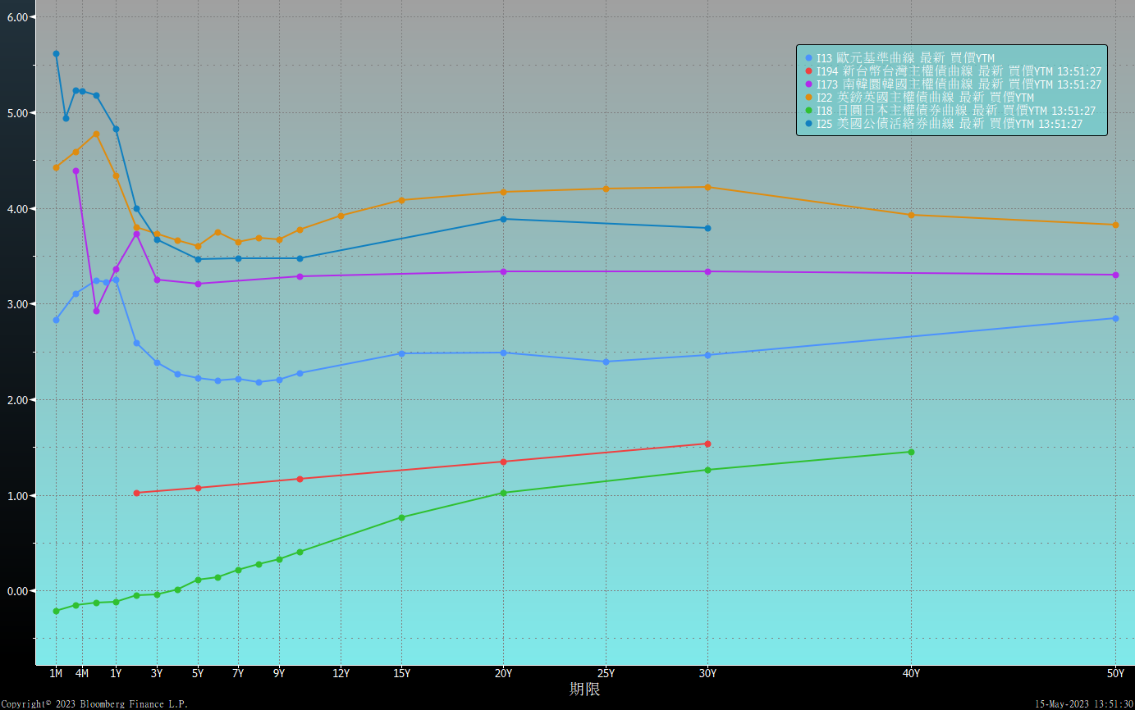
主要國家殖利率曲線

Slide 8
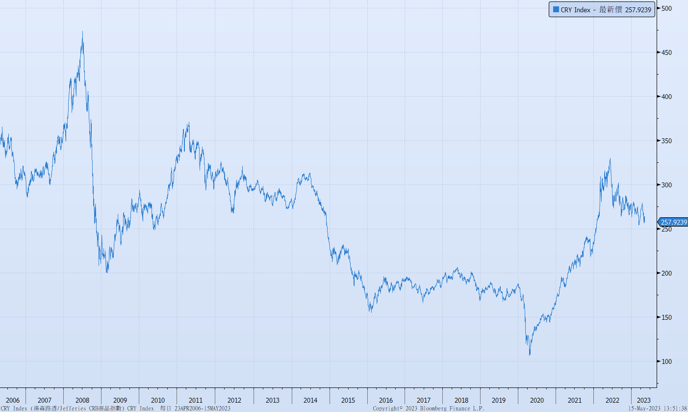
原物料指數

Slide 9
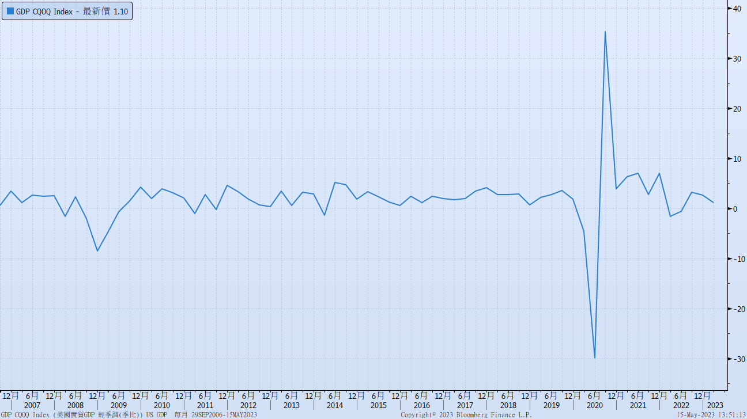
美國GDP成長率

Slide 10
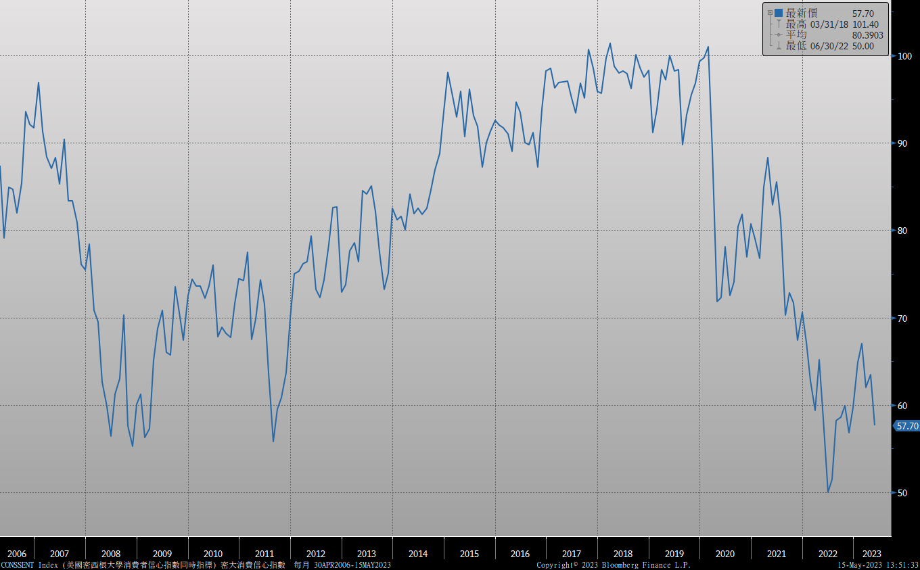
密大消費信心

Slide 11
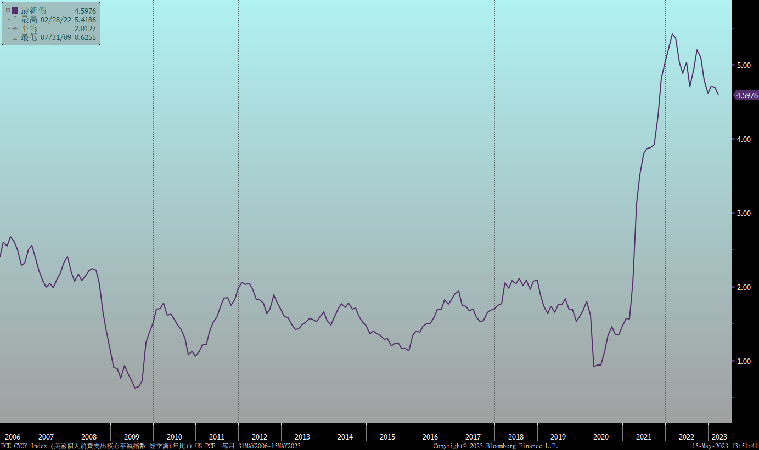
美國個人消費支出核心平減指數 經季調(年比)

Slide 12
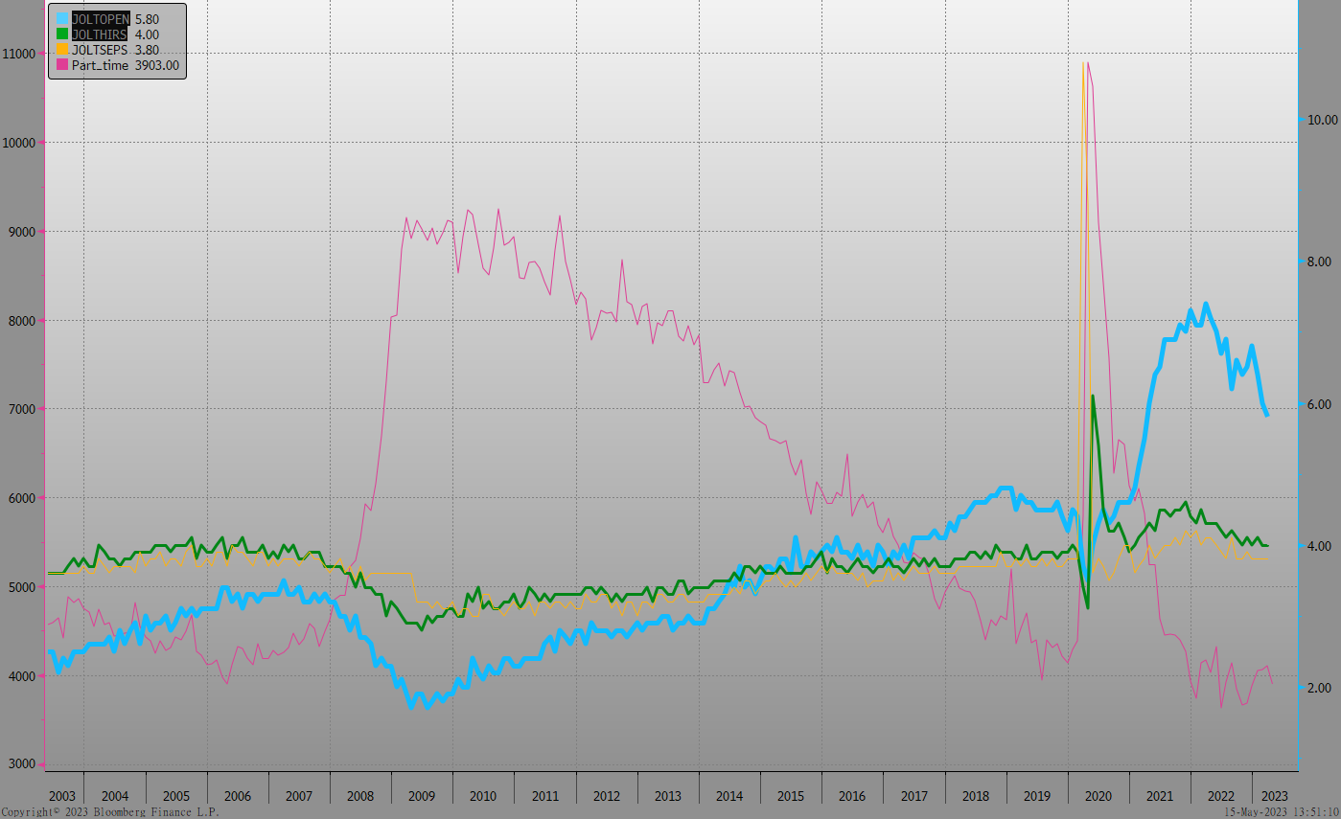
美國就業情況

Slide 13
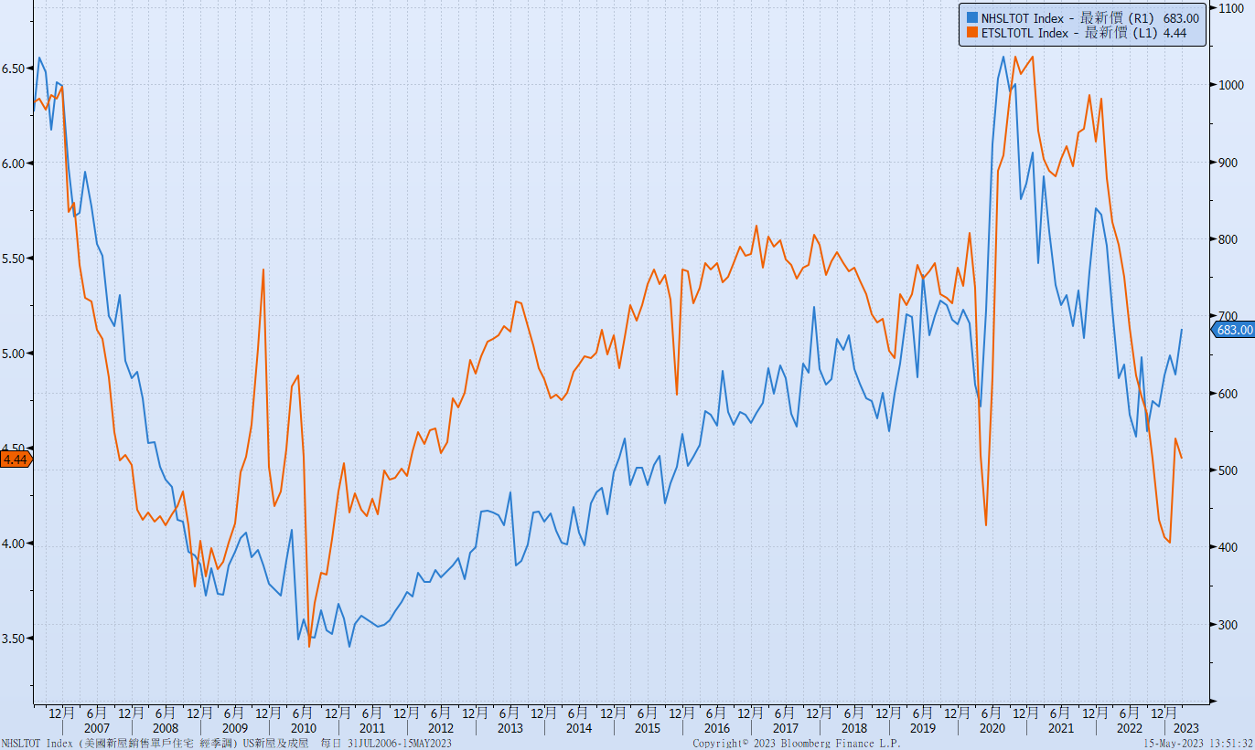
美國新屋及成屋銷售

Slide 14
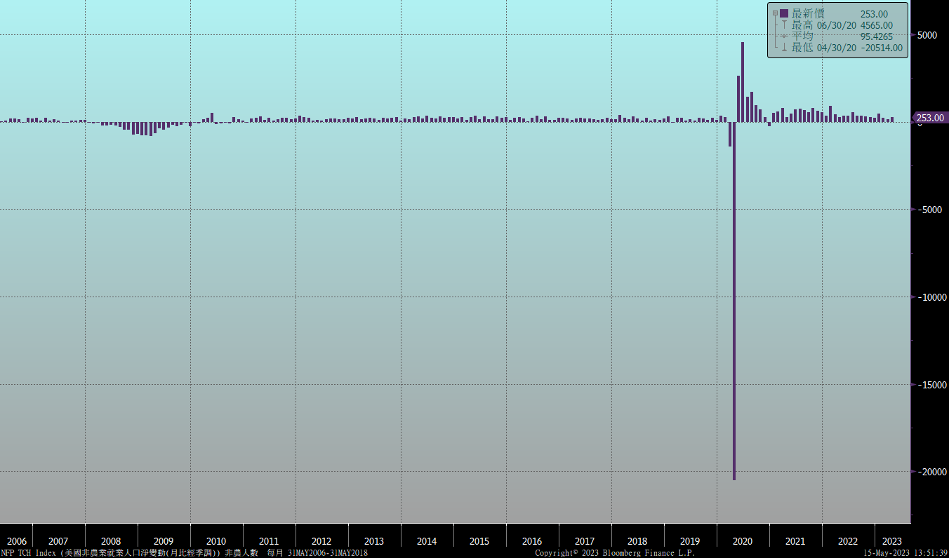
美國非農就業人數

Slide 15
經濟數據預報

Slide 16
市場展望
從利率走勢看，美債10y利率月線與季線目前有走平轉為向下的跡象。目前技術線型趨向整理，市場等候陸續公布之經濟數據以釐清方向。
在經濟數據方面，即將公布美國4月成屋銷售、4月新屋銷售，歐元區5月ZEW數據。目前市場預期美國六月升息1碼的機率偏低，但無法排除。緊縮政策的遞延效果，讓交易商難以明確衡量政策有效性。而美國政府債務上限的逼近也為市場增添變數。台債方面，債市氣氛依舊偏多，10年期公債利率亦來到今年低點。在養券成本墊高的情況下，應會限制交易商追多的決心。預估10y區間在1.12%~1.25%。利率交換市場，5年期利率區間在1.18%~1.36%。

